Slide 1
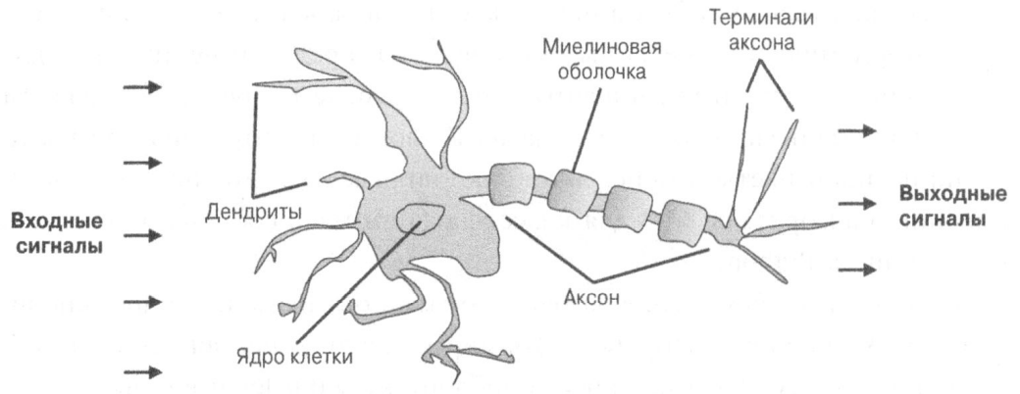
Биологический нейрон

Slide 2
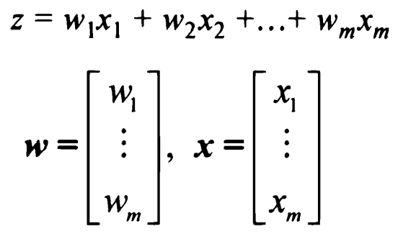
Искусственный нейрон
x — входное значение
w — весовой вектор
z — общий вход

Slide 3
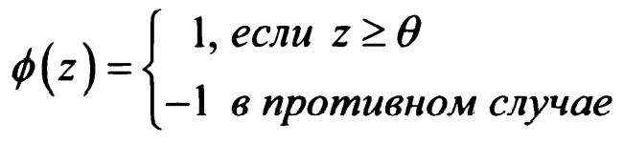
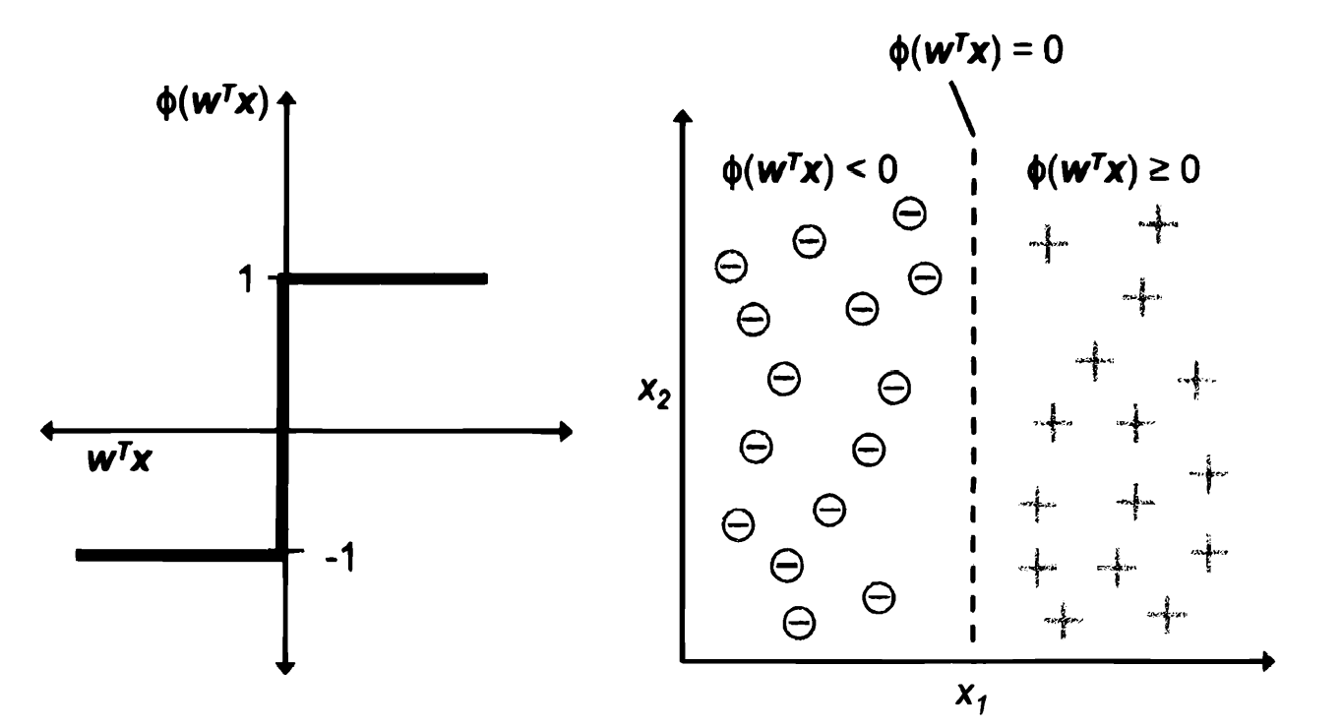
Функция решения

Slide 4
Алгоритм персептрона
Инициализировать веса нулями или небольшими случайными числами
Для каждого обучающего образца x^{(i)}
    Вычислить выходное значение (метка класса)
    Обновить веса

Slide 5


Обновление весов
η – скорость обучения (обычно константа между 0.0 и 1.0)
y^{(i)} – настоящая метка класса i-того обучающего образца,
– спрогнозированная метка класса

Slide 6
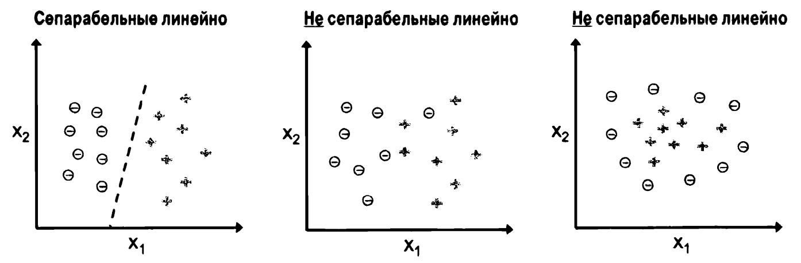
Линейная сепарабельность

Slide 7
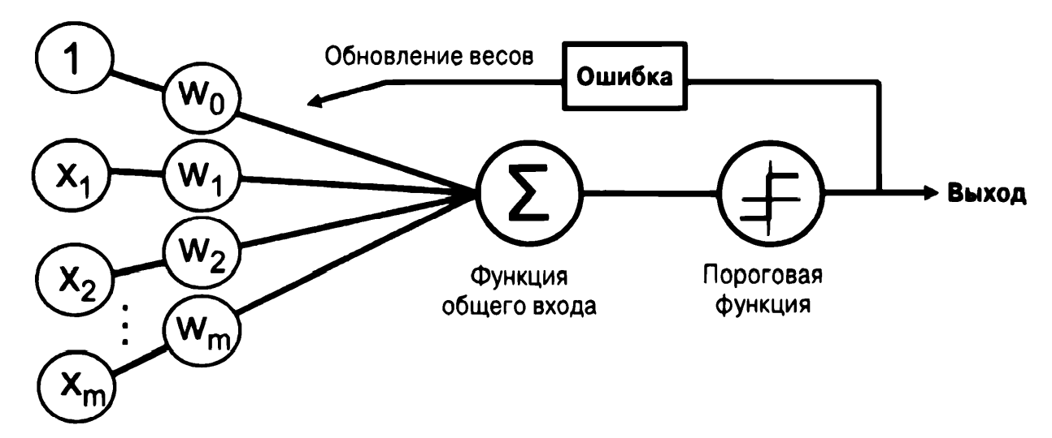
Общая концепция персептрона

